Slide 1
Verso la tesi in giurisprudenza le risorse elettroniche utili per la ricerca bibliografica 14 novembre 2025
Francesco Colombo - Maria Francesca Turchetti
Servizio Bibliotecario d’Ateneo
Biblioteca di studi giuridici e umanistici

Slide 2
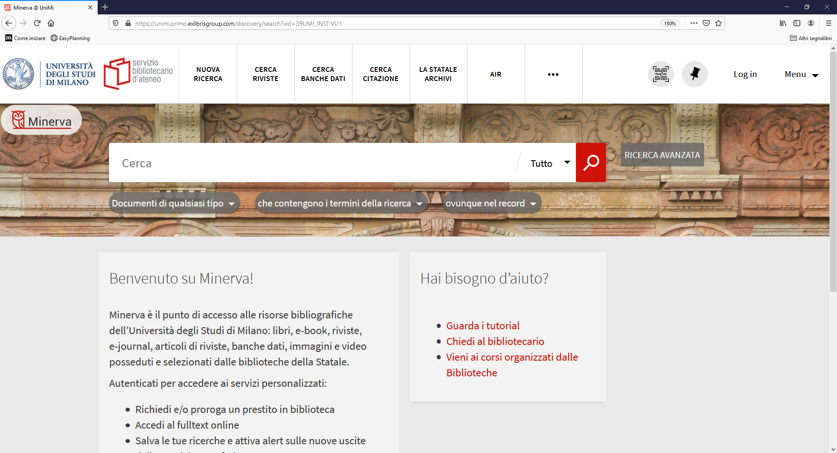
Minerva
Unico punto d’accesso per tutte le risorse bibliografiche Unimi:
Libri
E-book
Riviste
E-journal
Banche dati
Articoli di riviste

Slide 3
Banche dati di diritto italiano

Slide 4
OneLegale Wolters Kluwer
Banche dati tematiche full text accessibili da un’unica piattaforma
Correlazioni e link ipertestuali tra i documenti
Edicola professionale (archivio riviste):
72 titoli Cedam, Ipsoa, Utet
Collegamento ipertestuale con le banche dati normative e giurisprudenziali del sistema
Accesso al Quotidiano Giuridico
Accesso al Digesto
Accesso agli e-book de La Mia Biblioteca

Slide 5
De Jure
Banca dati full text suddivisa in archivi tematici
La biblioteca riviste Giuffrè: 38 titoli Giuffrè presenti anche versione cartacea nelle biblioteche Unimi
Correlazioni e link ipertestuali tra i documenti dei diversi archivi
Accesso all’Enciclopedia del Diritto
Archivio Note e dottrina
Note a sentenza:
Articoli a testo pieno tratti da riviste Giuffrè
Indicazione dei riferimenti giurisprudenziali e della pubblicazione
Collegamento con le massime correlate
Dottrina:
Articoli e commenti a testo pieno tratti da riviste Giuffrè
Classificazione e riferimenti giurisprudenziali
Riferimenti normativi

Slide 6
Archivio DoGi
Archivio di Dottrina di Infoleges
Banca dati bibliografica
- articoli pubblicati in oltre 250 riviste italiane dal 1970
- riferimenti bibliografici dei documenti e abstract del contenuto
- classificazione dei documenti per area giuridica
- estremi normativi e giurisprudenziali
- incremento annuale di circa 12.000 documenti
- aggiornamento continuo

Slide 7
Banche dati di Common Law
e diritto internazionale

Slide 8
Nexis Uni
Banca dati full-text dell’editore Lexis-Nexis composta da una parte giuridica, una economico-finanziaria e una di news.
La sezione giuridica contiene tutta la giurisprudenza degli Stati Uniti, la normativa e gli articoli pubblicati sulle maggiori riviste accademiche statunitensi (presenti generalmente a partire dagli anni Ottanta). È presente anche materiale relativo al Regno Unito e ad altri paesi di Common law.

Slide 9
Westlaw UK
Banca dati a testo pieno e bibliografica dell’editore West del gruppo Thomson Reuters.
Contiene normativa giurisprudenza e dottrina del Regno Unito e materiale sull’Unione Europea. Degli articoli di dottrina è presente per la maggior parte solo l’abstract. Giurisprudenza e legislazione sono full-text. Presente una sezione di e-book.
Nell’archivio di giurisprudenza ogni caso è associato a una «case analysis».

Slide 10
Heinonline
Banca dati a testo pieno e bibliografica dell’editore Hein.
Contiene una ricca collezione di riviste giuridiche full-text di Stati Uniti e di vari paesi del mondo, molte con un focus sul diritto internazionale.
Gli articoli sono in full-text fin dal primo numero della rivista (formato .pdf)
Articoli editi nell’ultimo paio d’anni: in molti casi presente solo l’abstract.
Contiene anche: collezione di Legal classics, testo delle costituzioni di tutti i paesi del mondo, materiale giuridico statunitense, canadese, del Regno Unito.

Slide 11
La ricerca libera
Gli operatori booleani: comandi per restringere e rendere efficace la ricerca mettendo in relazione tra loro più termini
Operatori logici:
AND = tutti i termini presenti contemporaneamente
OR = almeno una delle parole specificate è presente
NOT = il primo termine presente senza che lo sia anche il secondo
I caratteri jolly:
- * = all’inizio o in coda alla radice della parola, permette di trovare tutti i termini che iniziano o finiscono con le lettere indicate
? = sostituisce un solo carattere ad inizio o fine parola
‘‘ ’’ = permette la ricerca della frase esatta riportata

Slide 12
La ricerca di sentenze italiane
Per estremi
Cons. Stato sez. V 11 gennaio 2018, n. 118
Per riferimenti normativi
c.c.art. 2043 + D.Lgs. 02/07/2010, n. 104, art. 7
Per argomento
gara AND "fornitura di servizi" + 2018 + CdS

Slide 13
La ricerca di sentenze americane
Per citazione:
- 376 U.S. 254 (analisi della sentenza)
Per argomento:
- «trademark infringement» «unfair competition» + toys, ultimi 5 anni

Slide 14






Shepard’s
Per le sentenze americane
Permette di ricostruire la storia di un caso e la dottrina correlata, al fine di determinare se è «good law».
Attenzione al pallino rosso: la sentenza è stata revocata (“overruled”), è considerata «bad law» e non può essere più citata come un precedente.

Slide 15
La ricerca di sentenze inglesi
Per nome delle parti:
- Patel v. Mirza, Supreme Court
Per argomento:
- «breach of contract» (Guidance cases)

Slide 16
Significant cases Guidance cases
Significant case: un caso è considerato «significativo» se stabilisce nuovi principi giuridici, […] applica principi consolidati a una nuova situazione, rovescia l'autorità giuridica stabilita […], o è dichiarato dal giudice di importanza pubblica generale.
Guidance case: Un caso è considerato «orientativo» se fornisce orientamenti giuridici o procedurali, o rafforza o spiega gli orientamenti esistenti.
Entrambe le definizioni sono attribuite dal team redazionale della banca dati Westlaw UK.

Slide 17
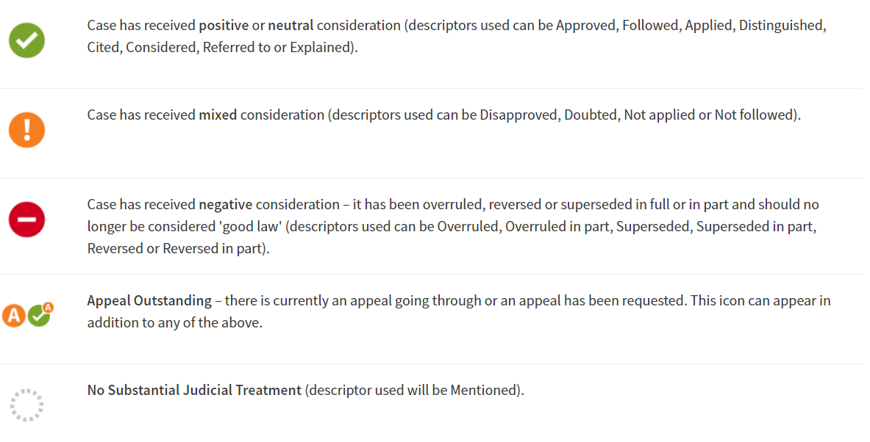
Case analysis
Analisi del caso e correlazione con dottrina e altre sentenze

Slide 18
La ricerca di dottrina italiana
Per riferimenti bibliografici:
C. Buzzacchi, La politica europea per i "big data" e la logica del "single market": prospettive di maggiore concorrenza?, in: Concorrenza e mercato, 2016, 15
Il risarcimento della perdita di chance nelle gare per affidamenti pubblici, 2018
Per fonti normative o riferimenti giurisprudenziali:
Cons. Stato, sez. V, 11 gennaio 2018, n. 118
Per argomento con parola chiave:
- responsabilità medica AND risarcimento

Slide 19
La ricerca di dottrina americana
Per citazione:
«120 Mich. L. Rev. 581»
Per argomento:
- «Environmental Protection Agency» OR EPA + greenhouse effect
N.B.: Per la dottrina in Nexis Uni non esiste un campo relativo alle parole chiave come per la sezione di giurisprudenza.

Slide 20
La ricerca di dottrina inglese
Per argomento:
- subject: frustration + free text: coronavirus
Per estremi di una sentenza citata:
- (2017 A.C. 467)

Slide 21
La ricerca di dottrina internazionale
Per argomento:
- refugees NOT climate (titolo), tra il 2020 e il 2025.
Funzioni Altmetric e Cited by
- discrimination (titolo) AND «Europen Union» (text),
Human rights law (PathFinder Subject)

Slide 22
Grazie dell’attenzione!
Servizio Bibliotecario d’Ateneo
http://www.sba.unimi.it/
maria.turchetti@unimi.it
francesco.colombo2@unimi.it
ricerche.bsgu@unimi.it

